Slide 1

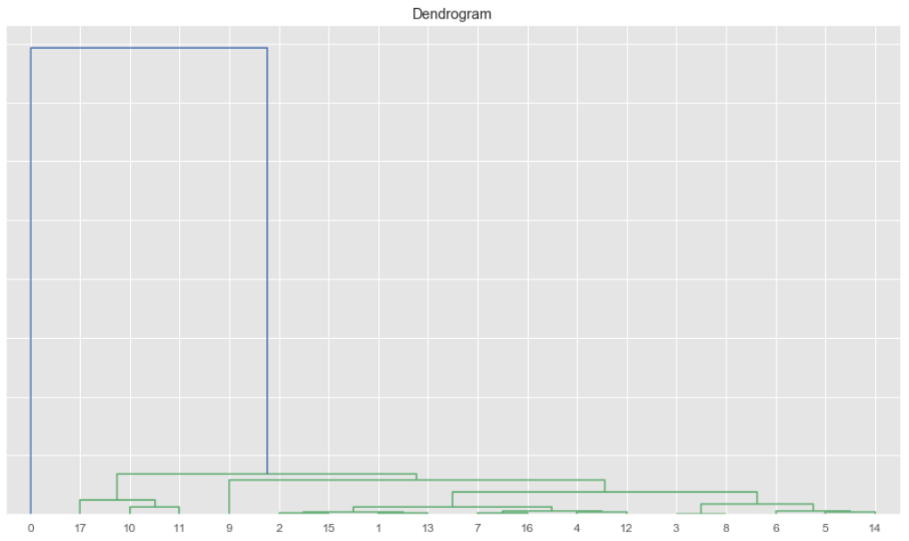
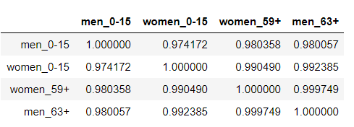
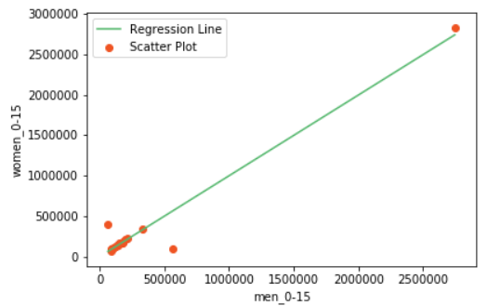
Қазақстан Республикасы халқының жынысы және жекелеген жас топтары бойынша саны
Серікбай Бауыржан
19-12 ВСиТ
1.Кіріспе
3.Әдіснама
Біріккен Ұлттар Ұйымының Статистика департаментінің мәліметтеріне сәйкес, Қазақстанның жалпы аумағы 2 724 900 шаршы шақырымды құрайды. Жалпы алаң деп құрлық алаңы және халықаралық шекаралар шегіндегі мемлекеттің барлық су беттерінің алаңы түсініледі. Халықтың тығыздығы осы аумақта тұратын халықтың жалпы санының осы аумақтың жалпы ауданына қатынасы ретінде есептеледі. Біздің есептеуімізге сәйкес, 2020 жылдың басына Қазақстан халқы шамамен 18 896 318 адамды құрады.Осылайша, Қазақстан халқының тығыздығы шаршы километрге 6.9 адамға тең.
Бұл жұмыста келесі әдістер сипатталады: корреляция, регрессия және кластерлеу.
1. Кластерлеу - K-ортаңғы шама
2. Регрессия – сызықты регрессия
3. Корреляция - Пирсон әдісі бойынша
4.Реализация
5.Қорытынды
Қазақстан Республикасы халқының жынысы және жекелеген жас топтары бойынша санына талдау жүргізе келе біз әр облыстағы әртүрлі жас категориялары бойынша визуалды ақпарат алдық.
1.Максималды оң корреляция 63 жастан жоғары ер мен әйелдер арасында байқалады.
2.Максималды теріс корреляция 0-15 жастағы ер мен әйелдер арасында байқалады.
Басқада нақты ақпаратты жоба литингнан ала аласыз.
2.Мақсаттар
1.ҚР-ның әр облысында жынысы, жасы параметрлері бойынша талдау жасау.
2.Негізгі көрсеткіфштер арасындағы корреляция мен регрессияны есептеу, кластеризация әдісін қолдану жәнеграфикалық түрде бейнелеу.

